Slide 1
đại số boolean và thiết kế logic
Nội dung
I. Đại số Boolean
II. Thiết kế Logic
III. Bài tập

Slide 2

đại số boolean và thiết kế logic
I. Đại số Boolean
1. Giới Thiệu:
Đại số Boole thực hiện trên hệ thống số nhị phân nên chỉ có 3 dạng phép toán căn bản là cộng (Or), nhân (And), và phủ định (Not).
Ví dụ: Hàm Y= A+B.C
Bao gồm B And với C rồi Or với A sau cùng là phép Not. Dưới đây là mạch Logic diển tả hàm số trên:

Slide 3

đại số boolean và thiết kế logic
I. Đại số Boolean
1. Giới Thiệu:
* Từ hàm Logic vẽ mạch Logic diển tả hàm:
Ta chọn các cổng Logic cho phù hợp và theo yêu cầu của đề bài (như dùng cổng Logic tự do hay chỉ được dùng cổng Logic chỉ có 2 ngõ vào, hay dùng toàn cổng NAND …).
Ví dụ: Vẽ mạch Logic từ hàm Logic sau:

Slide 4
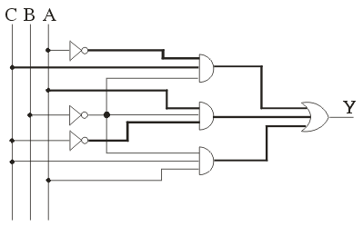
đại số boolean và thiết kế logic
I. Đại số Boolean
1. Giới Thiệu:

Slide 5
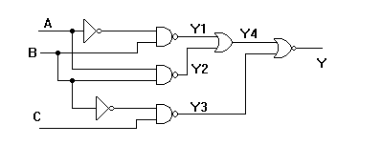
đại số boolean và thiết kế logic
I. Đại số Boolean
1. Giới Thiệu:
* Thiết lập biểu thức mạch Logic đã cho:
Ví dụ: Cho mạch Logic sau:

Slide 6
đại số boolean và thiết kế logic
I. Đại số Boolean
1. Giới Thiệu:
* Thiết lập biểu thức mạch Logic đã cho:
Từ một mạch Logic có các ngõ vào là A, B, C hãy thiết lập hàm ngõ ra Y theo các biến ngõ vào.
Để đơn giản ta đánh dấu các điểm đặc biệt trên sơ đồ rồi viết hàm tại các điểm đó. Ta đánh dấu các điểm như thế nào để cho tại các điểm đó ta thiết lập được các hàm dể dàng và cuối cùng hàm ngõ ra cũng được thiết lập.
Chẳn hạng như ở sơ đồ trên ta đánh dấu ở các điểm là Y1, Y2, Y3, Y4

Slide 7
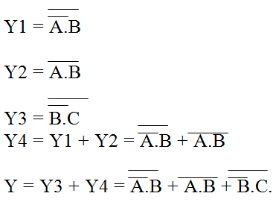

đại số boolean và thiết kế logic
I. Đại số Boolean
1. Giới Thiệu:

Slide 8
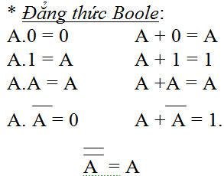
đại số boolean và thiết kế logic
I. Đại số Boolean
1. Giới Thiệu:
2. Các định lý:

Slide 9
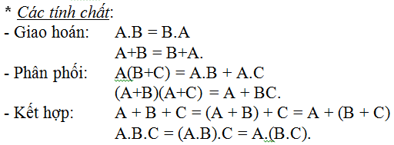
đại số boolean và thiết kế logic
I. Đại số Boolean
1. Giới Thiệu:
2. Các định lý:

Slide 10

đại số boolean và thiết kế logic
I. Đại số Boolean
1. Giới Thiệu:
2. Các định lý:
3. Định luật Demorgan:

Slide 11
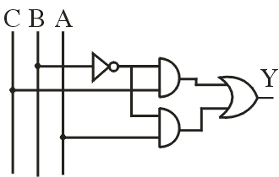

đại số boolean và thiết kế logic
I. Đại số Boolean
* Áp dụng định lý để rút gọn biểu thức Logic :
Khi ta có một hàm thực hiện một mạch Logic nào đó, trước khi lắp ráp ta phải xem nó còn có thể rút gọn được nữa hay không? nếu còn rút gọn được thì mạch sẽ đơn giản hơn, ít tốn kém linh kiện hơn, và kinh tế hơn.
Sau khi đơn giản ta có

Slide 12
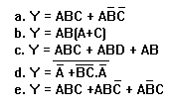
đại số boolean và thiết kế logic
I. Đại số Boolean
Bài tập
Dùng cổng Logic để mắc mạch diển tả các hàm Logic sau. Rút gọn rồi mắc mạch. So sánh 2 kết quả

Slide 13
đại số boolean và thiết kế logic
I. Đại số Boolean
II. Bảng Karnaugh
- Hay còn gọi là bảng K, dùng để đơn giản các hàm Logic, các biểu thức.
- Bảng K là một mạng lưới, có số ô bằng với tổ hợp các biến số có trong hàm số. Nếu hàm 2 biến số thì có số ô là 2² = 4 ô, nếu hàm 3 biến thì có số ô là 2³ = 8 ô, nếu hàm 4 biến thì có số ô là 2⁴ = 16 ô, nếu hàm 5 biến thì có số ô là 2⁵ = 32 ô ...
- Mỗi số hạng trong biểu thức sẽ chiếm số ô trong bảng đồ là 2^{n - p}, trong đó: n: Là số biến số có trong biểu thức,
p: Là số biến số trong số hạng đang xét.
- Bảng K bố trí các biến số theo mã Gray.
- Ô kề: Là ô đi từ ô này đến ô kia chỉ có một biến số thay đổi.

Slide 14
đại số boolean và thiết kế logic
I. Đại số Boolean
II. Bảng Karnaugh
Cách đơn giản biểu thức:
Ta khoanh một vòng lớn nhất với điều kiện các ô được khoanh phải kề nhau (các ô kề là 2, 4, 8, 16,...). Với 2 ô sẽ mất đi một biến, với 4 ô sẽ mất đi 2 biến, với 8 ô sẽ mất đi 3 biến,... Biến số bị mất là biến số thay đổi giữa các ô kề, biến số không bị mất là biến số không thay đổi.

Slide 15
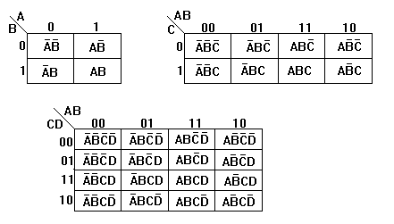
đại số boolean và thiết kế logic
I. Đại số Boolean
II. Bảng Karnaugh
Bảng K 2,3,4 biến

Slide 16
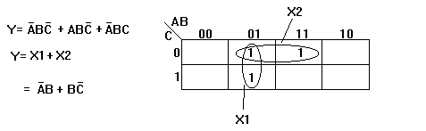
đại số boolean và thiết kế logic
I. Đại số Boolean
II. Bảng Karnaugh
Ví dụ 1: Dùng bảng K đơn giản biểu thức sau:
Hàm có 3 biến vậy bảng K có 8 ô, số hạng nào có trong biểu thức ta sẽ tìm vị trí nó trên bảng và ghi vào số 1

Slide 17
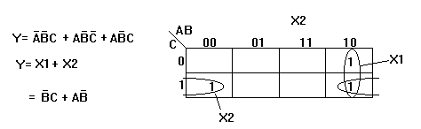
đại số boolean và thiết kế logic
I. Đại số Boolean
II. Bảng Karnaugh
Ví dụ 2: Dùng bảng K đơn giản biểu thức sau:

Slide 18
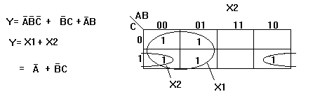
đại số boolean và thiết kế logic
I. Đại số Boolean
II. Bảng Karnaugh
Ví dụ 3: Dùng bảng K đơn giản biểu thức sau:

Slide 19
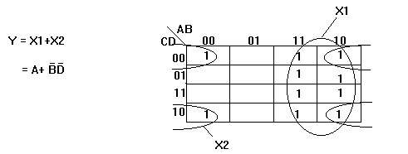
đại số boolean và thiết kế logic
I. Đại số Boolean
II. Bảng Karnaugh
Ví dụ 4: f (A,B,C,D) = 0,2,3,6,7,8,10,11,14,15.

Slide 20

đại số boolean và thiết kế logic
I. Đại số Boolean
II. Bảng Karnaugh
Bài tâp
3.1) Dùng cổng NAND để tạo ra các cổng Logic đã học.
3.2) Hãy đơn giản các biểu thức sau:
3.3) Thiết kế mạch đèn cầu thang điều khiển 3 nơi dùng cổng Logic.
3.4*) Dùng cổng Logic thiết kế mạch điều khiển 4 đèn sáng dần, tắt dần.
3.5*) Dùng cổng Logic thiết kế 4 đèn chạy qua chạy lại.
3.5**) Chỉ dùng 1 IC mắc mạch diển tả bằng hàm Logic sau:

Slide 21
đại số boolean và thiết kế logic
I. Đại số Boolean
II. Bảng Karnaugh
III. Thiết kế Logic
1. Các bước thiết kế mạch
  - Thiết lập ý tưởng.
  - Từ ý tưởng lập bảng trạng thái.
  - Từ bảng trạng thái viết ra hàm Logic.
  - Đơn giản hàm Logic.
  - Tối ưu hàm Logic.
  - Chọn IC cổng Logic để lắp ráp mạch.

Slide 22
đại số boolean và thiết kế logic
I. Đại số Boolean
II. Bảng Karnaugh
III. Thiết kế Logic
1. Các bước thiết kế mạch
2. Từ bảng TT ta thiết lập hàm Logic
  Để viết hàm Logic từ bảng trạng thái ta xét cột ngõ ra Y có bao nhiêu số 1 thì hàm Y sẽ có bấy nhiêu số hạng tương ứng, mỗi số hạng và tích của tất cả các biến ngõ vào theo qui luật sau: Xét theo hàng ngang chứa số 1 của bảng trạng thái, nếu biến nào bằng 0 thì ta đảo nó trong số hạng tương ứng. Hàm Y ngõ ra là tổng của các số hạng tương ứng

Slide 23
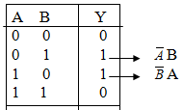
đại số boolean và thiết kế logic
I. Đại số Boolean
II. Bảng Karnaugh
III. Thiết kế Logic
1. Các bước thiết kế mạch
2. Từ bảng TT ta thiết lập hàm Logic
  VD1: Ta xét cổng Ex-OR: Có BTT như sau
  Nhìn BTT ta thấy ngõ ra Y chứa 2 số 1 nên trong hàm Y có 2 số hạng, ta viết Y= AB + AB. Xét số hạng thứ nhất ta thấy có chứa biến A=0 trong BTT nên ta phải đảo nó trong số hạng tương ứng thành , tương tự cho số hạng thứ hai là . Vậy hàm ngõ ra là

Slide 24
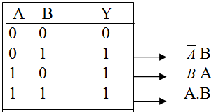
đại số boolean và thiết kế logic
I. Đại số Boolean
II. Bảng Karnaugh
III. Thiết kế Logic
1. Các bước thiết kế mạch
2. Từ bảng TT ta thiết lập hàm Logic
  VD2: Ta xét cổng OR: Có BTT như sau
  Ngõ ra Y có 3 số 1 nên hàm Y có 3 số hạng, Y= A.B + A.B + A.B. Theo qui tắc trên ta viết được hàm ngõ ra là
  Sau khi dùng đại số Bool đơn giản biểu thức ta được: Y=A+B. Đây chính là biểu thức ngõ ra cổng OR như ta đã biết

Slide 25
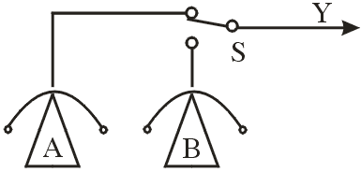
đại số boolean và thiết kế logic
I. Đại số Boolean
II. Bảng Karnaugh
III. Thiết kế Logic
1. Các bước thiết kế mạch
2. Từ bảng TT ta thiết lập hàm Logic
  VD3: Thiết kế mạch chọn máy điện thoại. Có 2 điện thoại A và B và một đường điều khiển S để chọn điện thoại theo qui luật sau: Nếu S=0 sẽ cho phép truyền tín hiệu ở điện thoại A đi ra đường truyền Y, còn nếu S=1 sẽ cho phép truyền tín hiệu ở điện thoại B đi ra đường truyền Y
  Từ ý tưởng này ta có BTT sau:

Slide 26
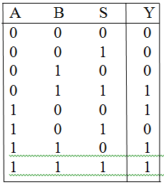
đại số boolean và thiết kế logic
I. Đại số Boolean
II. Bảng Karnaugh
III. Thiết kế Logic
1. Các bước thiết kế mạch
2. Từ bảng TT ta thiết lập hàm Logic
  Từ ý tưởng này ta có BTT sau:
  Từ BTT ta lập được hàm Y như sau:
  Dùng Đại số Bool hay bảng Karnaugh đơn giản biểu thức ta có kết quả sau:

Slide 27
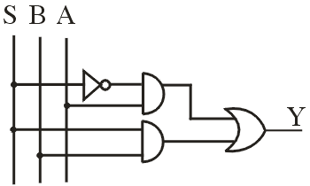
đại số boolean và thiết kế logic
I. Đại số Boolean
II. Bảng Karnaugh
III. Thiết kế Logic
1. Các bước thiết kế mạch
2. Từ bảng TT ta thiết lập hàm Logic
Đến đây nếu ta lắp mạch ta cần 1 cổng OR, 2 cổng AND và một cổng NOT (cần 3 IC) để lắp mạch diển tả hàm Logic trên.
Bây giờ ta tìm cách tối ưu mạch

Slide 28
đại số boolean và thiết kế logic
I. Đại số Boolean
II. Bảng Karnaugh
III. Thiết kế Logic
1. Các bước thiết kế mạch
2. Từ bảng TT ta thiết lập hàm Logic
3. Tối ưu mạch
Để tối ưu hàm Logic ta tìm cách biến đổi hàm sau cho dùng ít IC nhất để lắp ráp mạch diển tả hàm đó, nghĩa là ta dùng phương pháp biến đổi qua lại giữa các cổng Logic để tận dụng hết các cổng Logic còn dư trong IC và bỏ đi các cổng Logic không cần thiết (thay vì phải tốn thêm IC mới).

Slide 29

đại số boolean và thiết kế logic
I. Đại số Boolean
II. Bảng Karnaugh
III. Thiết kế Logic
1. Các bước thiết kế mạch
2. Từ bảng TT ta thiết lập hàm Logic
3. Tối ưu mạch
+ Dùng cổng NAND để thay thế các cổng Logic khác
Chuyển cổng NAND thành cổng NOT.
Dựa vào bảng trạng thái của cổng NAND và NOT ta chỉ cần nối 2 ngõ vào cổng NAND lại (lúc này A=B) thì ta sẽ được cổng NOT.

Slide 30


đại số boolean và thiết kế logic
I. Đại số Boolean
II. Bảng Karnaugh
III. Thiết kế Logic
1. Các bước thiết kế mạch
2. Từ bảng TT ta thiết lập hàm Logic
+ Dùng cổng NAND để thay thế các cổng Logic khác
b. Chuyển cổng NAND thành cổng AND.
Để chuyển đổi một hàm Logic về dạng dùng cổng NAND, ta phải chuyển hàm về dạng (dùng cổng NAND) hay dạng (dạng cổng NOT dùng cổng NAND).
Ta có hàm AND: Y= A.B biến đổi tương đương Y= . Ta đã đưa về 2 dạng trên và dùng 2 cổng NAND như sau:
3. Tối ưu mạch

Slide 31

đại số boolean và thiết kế logic
I. Đại số Boolean
II. Bảng Karnaugh
III. Thiết kế Logic
1. Các bước thiết kế mạch
2. Từ bảng TT ta thiết lập hàm Logic
+ Dùng cổng NAND để thay thế các cổng Logic khác
b. Chuyển cổng NAND thành cổng AND.
3. Tối ưu mạch
Tương tự chúng ta có thể dùng cổng NAND để thay thế cho các cổng Logic đã học. Xét hàm OR. Y=A+B, trước tiên ta dùng ĐL Demorgan biến đổi OR thành AND rồi đưa về 2 dạng trên để dùng cổng NAND.

Slide 32
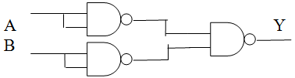
đại số boolean và thiết kế logic
I. Đại số Boolean
II. Bảng Karnaugh
III. Thiết kế Logic
1. Các bước thiết kế mạch
2. Từ bảng TT ta thiết lập hàm Logic
+ Dùng cổng NAND để thay thế các cổng Logic khác
c. Chuyển cổng NAND thành cổng OR.
3. Tối ưu mạch
Hàm OR cần dùng 3 cổng NAND như sau

Slide 33
đại số boolean và thiết kế logic
I. Đại số Boolean
II. Bảng Karnaugh
III. Thiết kế Logic
1. Các bước thiết kế mạch
2. Từ bảng TT ta thiết lập hàm Logic
3. Tối ưu mạch
Trở lại ví dụ 3
Sau khi đơn giản mạch ta có hàm hàm này đã tối giản nhưng cần đến 3 IC để lắp mạch. Ta tiến hành biến đổi hàm một chút như sau:
Ta thấy hàm này chỉ cần 4 cổng NAND 2 ngõ vào và chỉ tốn kém một IC 7400.

Slide 34
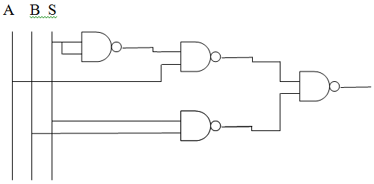
đại số boolean và thiết kế logic
I. Đại số Boolean
II. Bảng Karnaugh
III. Thiết kế Logic
1. Các bước thiết kế mạch
2. Từ bảng TT ta thiết lập hàm Logic
3. Tối ưu mạch

Slide 35
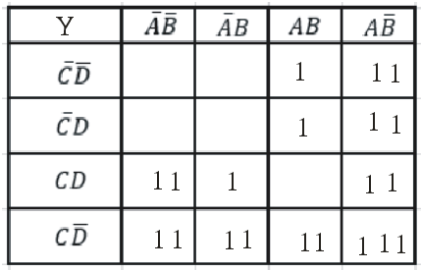
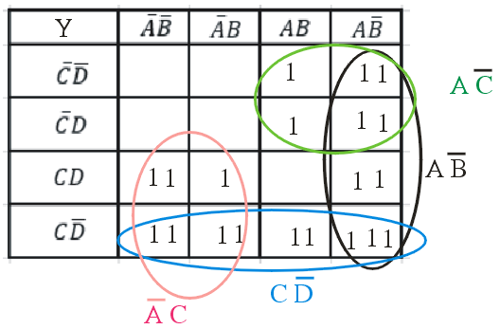

đại số boolean và thiết kế logic
ĐƠN GIẢN HÀM LOGIC

Slide 36


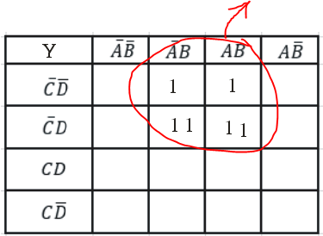
đại số boolean và thiết kế logic
ĐƠN GIẢN HÀM LOGIC

Slide 37
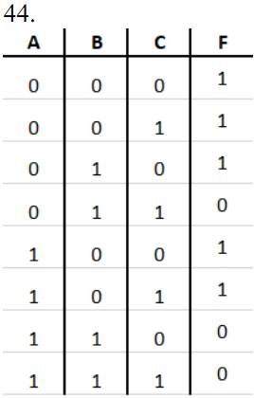

đại số boolean và thiết kế logic
VIẾT HÀM LOGIC TỪ BTT

Slide 38
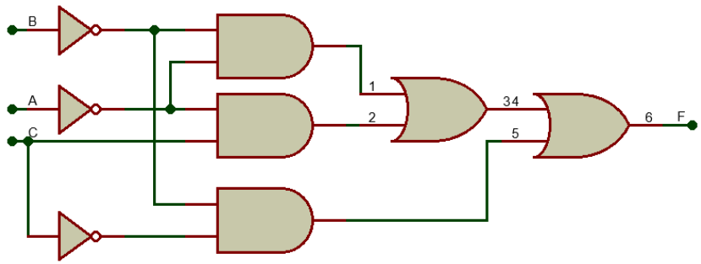

đại số boolean và thiết kế logic
VIẾT HÀM LOGIC TỪ MẠCH LOGIC

Slide 39
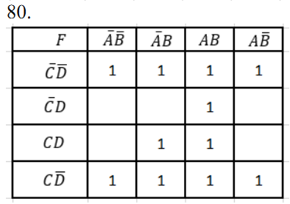
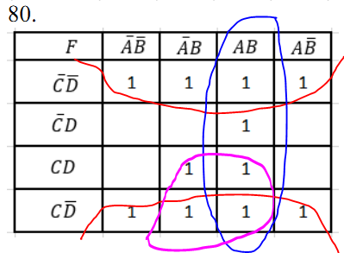

đại số boolean và thiết kế logic
VIẾT HÀM LOGIC TỪ BẢNG K
BC
AB

